Slide 1
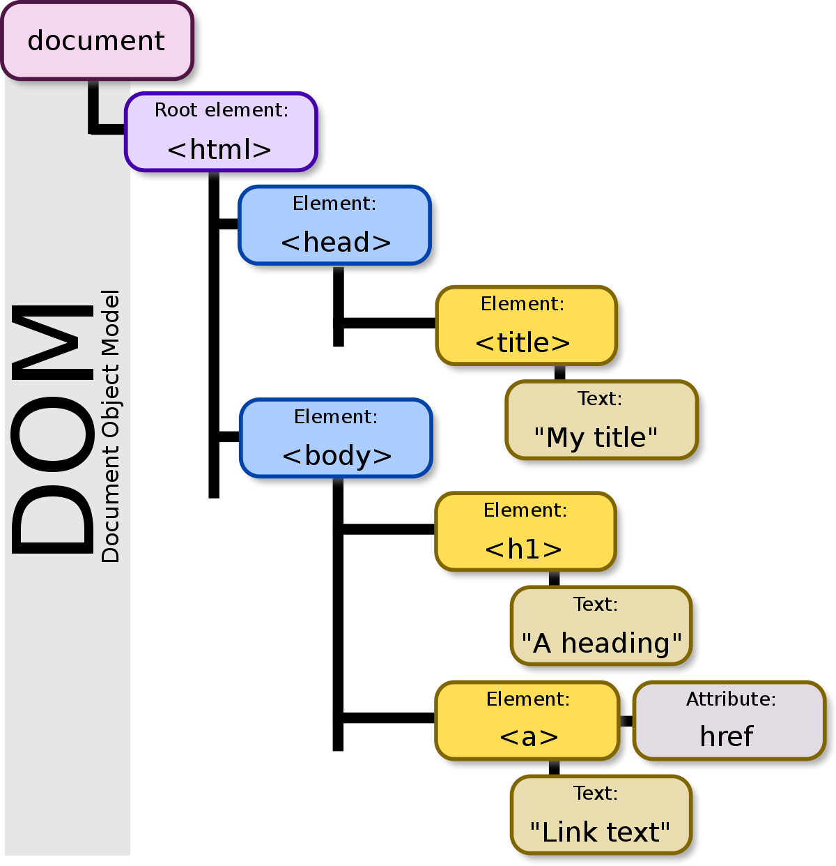
Auch Javascript orientiert sich am DOM

Slide 2
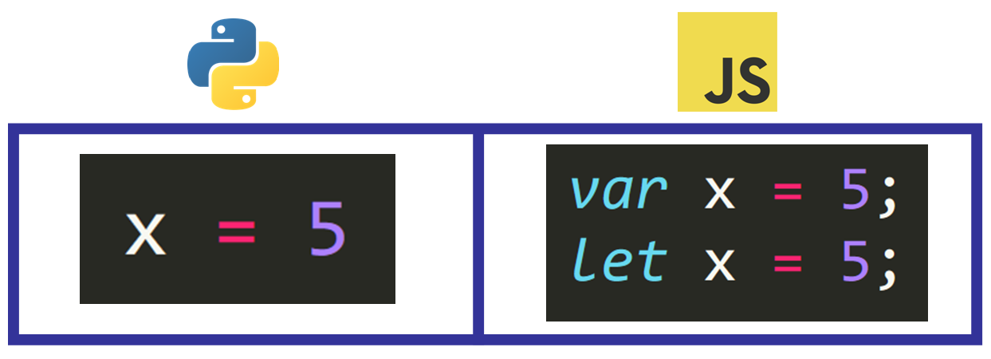

Slide 3
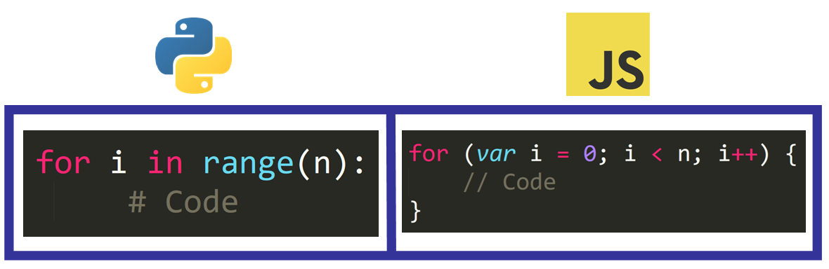

Slide 4
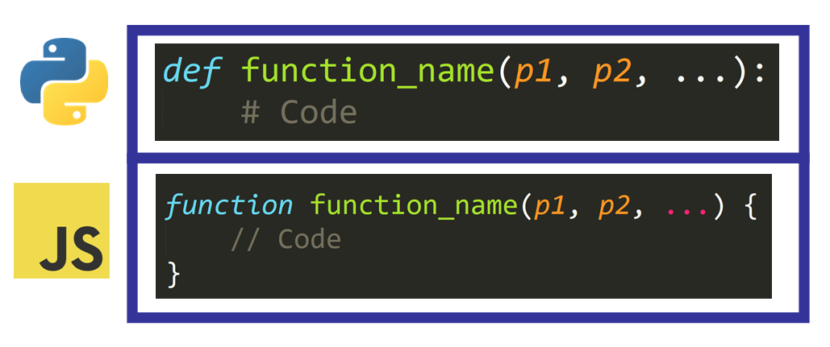

Slide 5
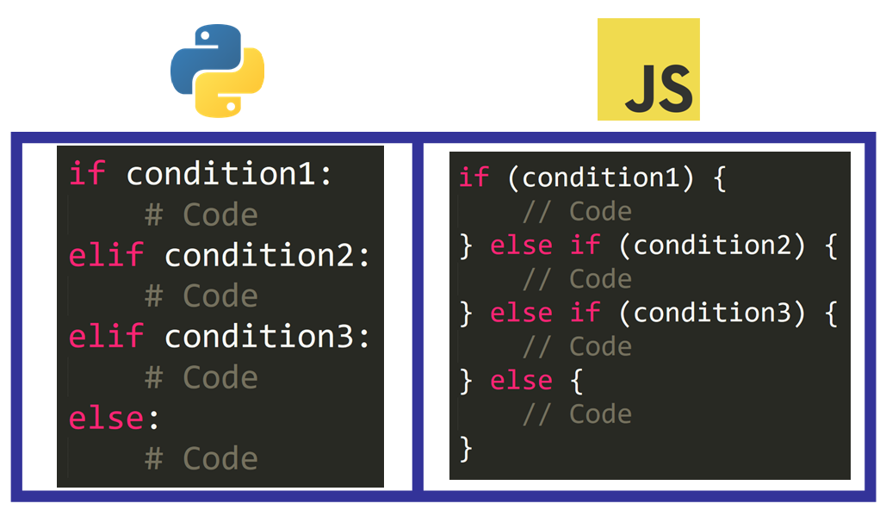
x

Slide 6
Wie steure ich ein Element in Javascript an?
Ein Element mit der ID:
let elem = document.getElementById("box1");
elem.classList.toggle("rot");
Mehrere Elemente mit Tag-Name oder Klasse:
let elems = document.getElementsByTagName("h1");
let elems = document.getElementsByClassName("rot");
elems[0] ist das erste gefundene Element

Slide 7
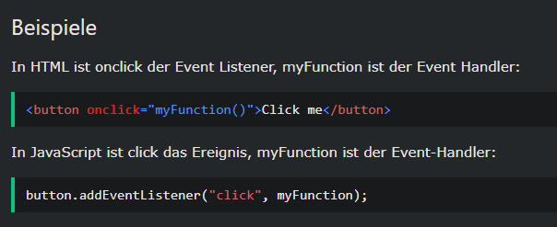
Was für Event-Triggers gibt es?
Weitere auf w3schools.com > HTML > Events z.B. onkeyup, ondblclick, onmouseover, onmouseout

